Slide 1

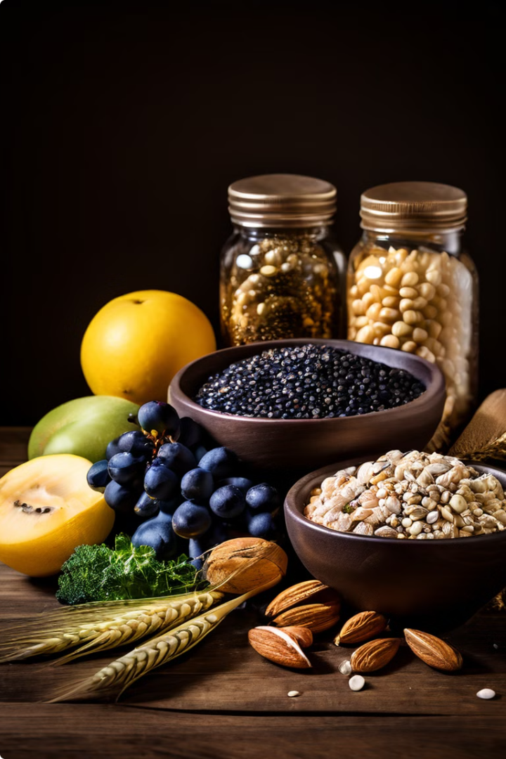

Nuestra empresa de productos sin gluten ni azúcar
En nuestra empresa, nos dedicamos a crear productos nutritivos y deliciosos, libres de gluten y azúcar añadido. Nuestro enfoque es ofrecer alternativas saludables que no comprometan el sabor, brindando a nuestros clientes opciones más conscientes.

Slide 2
Nuestra misión y valores
Misión
Valores
Compromiso
Inspirar a las personas a llevar una vida más saludable a través de nuestros productos sin gluten ni azúcar.
Calidad, innovación, transparencia y responsabilidad social.
Trabajamos constantemente para mejorar la salud y el bienestar de nuestros clientes.

Slide 3
Nuestros productos estrella
1
Galletas sin gluten
2
Barras de cereal
Hechas con ingredientes naturales y libres de azúcar añadido.
Nutritivas y saludables, perfectas para un refrigerio rápido.
3
Pan sin gluten
4
Pastas sin gluten
Una alternativa deliciosa y sin compromisos para disfrutar de sándwiches y tostadas.
Elaboradas con granos enteros y sin gluten, para platos ricos y saludables.

Slide 4
Beneficios de los productos sin gluten ni azúcar
Salud
Energía
Nuestros productos ayudan a mantener un estilo de vida más saludable al evitar el gluten y el azúcar.
Los ingredientes naturales y el aporte de fibra proporcionan una energía sostenida.
Bienestar
Diversidad
Disfrutar de alimentos sabrosos y sin culpa promueve un estado de ánimo positivo.
Ofrecemos una amplia variedad de opciones para satisfacer diferentes necesidades y preferencias.

Slide 5



Proceso de producción y control de calidad
Selección de ingredientes
Elaboración cuidadosa
Inspección final
Realizamos múltiples controles de calidad para asegurar que cada producto cumpla con nuestros estándares.
Nos aseguramos de utilizar solo los mejores ingredientes naturales y de alta calidad.
Nuestros expertos siguen procesos de producción rigurosos para garantizar la excelencia.

Slide 6




Nuestro equipo y experiencia
Chefs expertos
Investigación y desarrollo
Control de calidad
Atención al cliente
Nuestro equipo de chefs altamente capacitados crea recetas innovadoras y deliciosas.
Nuestro departamento de I+D trabaja incansablemente para mejorar nuestros productos.
Un riguroso sistema de control de calidad garantiza la excelencia de cada producto.
Nuestro equipo de soporte está siempre disponible para atender a nuestros clientes.

Slide 7

Testimonios de clientes satisfechos
"Nunca pensé que podría disfrutar tanto de productos sin gluten ni azúcar."
"¡Simplemente delicioso!"
- María, 32 años
- Sofía, 27 años
1
2
3
"Realmente me ha ayudado a llevar una vida más saludable."
- Juan, 45 años

Slide 8
Cómo contactarnos y hacer pedidos
Teléfono
+1 (555) 123-4567
Correo electrónico
info@singlutenniacinuzar.com
Sitio web
www.singlutenniacinuzar.com
Redes sociales
Facebook | Instagram

